Slide 1
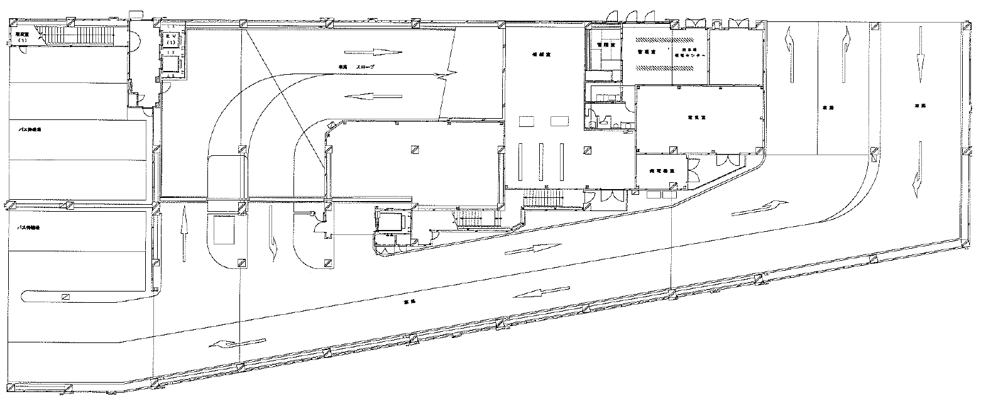
浜大津公共駐車場
１階

Slide 2
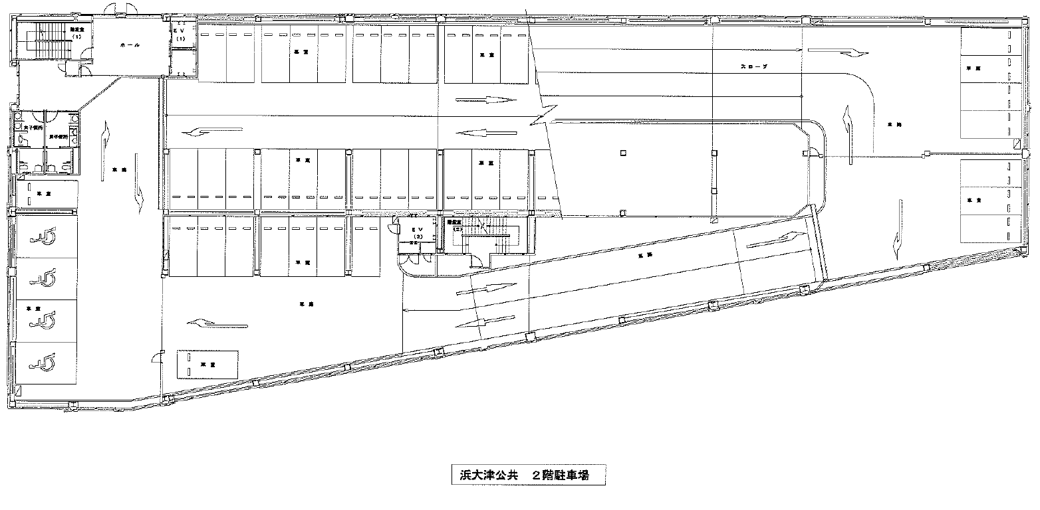
浜大津公共駐車場
中２階
101
102
103
104
105
106
107
←３階へ
7台

Slide 3
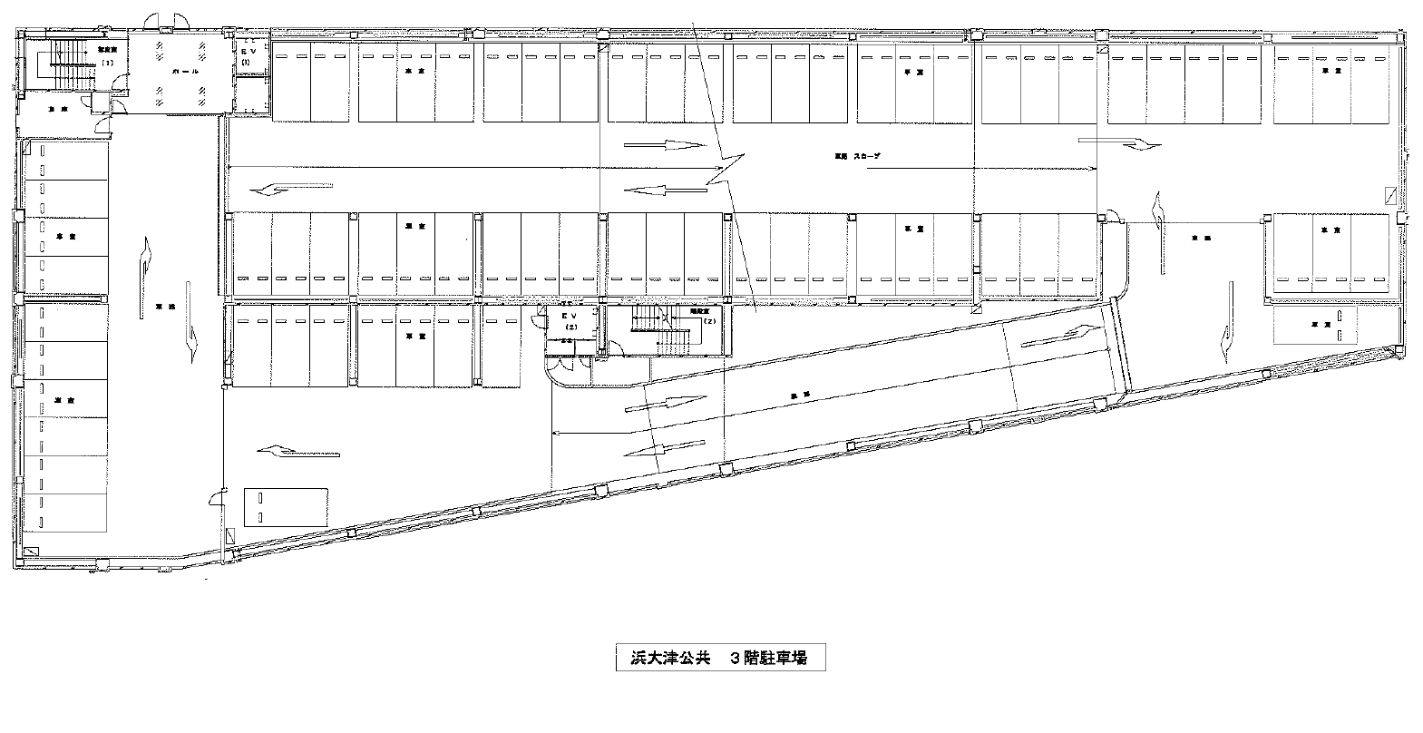
浜大津公共駐車場
２階
西部綜合
警察本部
飲食
214
215
216
217
218
219
220
221
222
223
224
225
226
227
228
229
230
231
232
233
235
236
237
238
239
240
ベビーカー置場
241
242
243
244
245
246
247
248
249
250
251
252
253
254
255
256
257
258
259
260
261
262
263
264
セノン
警察本部
長栄テント＆着ぐるみ控室
213
212
265
211
207
206
205
204
203
202
201
←３階へ
210
←１階から
209
208
62台

Slide 4
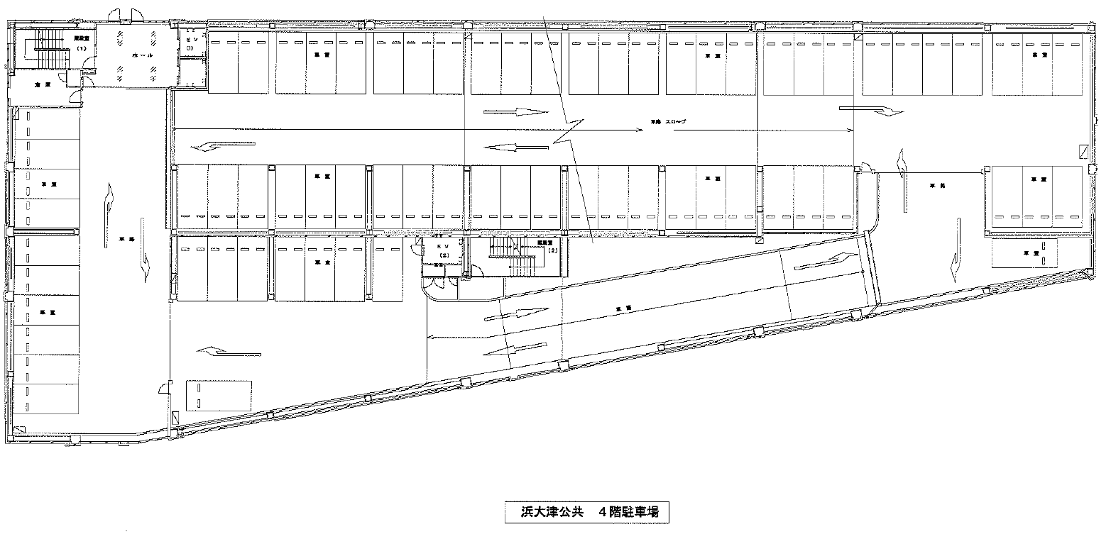
浜大津公共駐車場
３階
ＣＳＩ
チケプラ
リードガード（金麦）
ナンガ
ＧＲＡＮＤ
エム・プロジェクト
Ｆ
319
320
321
322
323
324
325
326
327
328
329
330
331
332
333
334
335
336
337
338
339
340
341
342
343
344
345
317
316
コトナ
346
347
348
349
350
351
352
353
354
355
356
357
358
359
360
361
362
363
364
365
366
367
368
369
ＣＳＩ
ヒロトミ
人材
電気
Ｆ
315
関西
メディカル
314
370
313
307
306
305
304
303
302
301
312
関
パ
ト
←４階へ
311
←２階から
310
309
308
68台

Slide 5
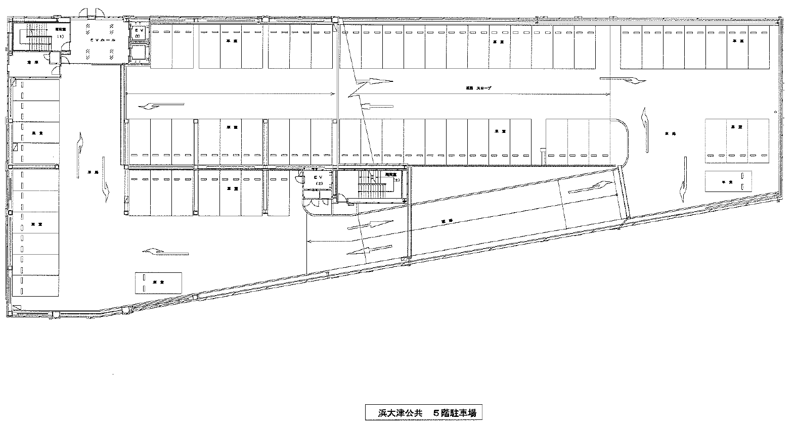
浜大津公共駐車場
４階
音響車
419
420
421
422
423
424
425
426
ベビーカー置場
仮設トイレ
418
有料観覧席
417
416
446
447
448
449
450
451
452
453
454
飲食
テント
415
仮設ゴミ箱
414
飲食(予備)
413
407
406
405
404
403
402
401
412
←５階へ
飲食
411
←３階から
410
409
408

Slide 6
浜大津公共駐車場
５階
519
520
521
522
523
524
525
526
518
517
527
528
529
530
531
532
533
534
535
516
515
ONUボックス
514
513
507
506
505
504
503
502
501
512
511
←４階から
510
509
508
33台

